Slide 1

Detekcja podejrzanych adresów URL
GRONKIEWICZ PATRYK
KRAWIEC Piotr
MORSKYi vitalii
Notes:
Piotr
*Przywitać się* Mnie I Patryka możecie już znać z poprzedniej prezentacji. Dołączył do nas nas Vitali. Tym razem Zajmiemy się problemem
Celem naszego projektu było stworzenie aplikacji, która pozytywnie wpłynie na użytkowników, którą można zainstalować na każdym urządzeniu i podniesie bezpieczeństwo użytkowania sieci małym kosztem.
Nie raz każdego z nas dotkną problem tego, że kliknęliśmy w nieodpowiedni link niezauważyliśmy braku "czerwonej kłódki" w chrome, przeglądarka nie wyświetliła powiedomienia o tym, że domena jest niebezpieczna, ponieważ nie została zaindeksowana w żadnej z baz domen podejrzanych. Postanowiliśmy zająć się tym tematem. Zainspirowała nas do tego strona CERT Polska. Chcieliśmy więc stworzyć algorytm, który już na podstawie adresu URL będzie w stanie z dużym prawdpodobieństwem stwierdzić czy witryna jest podejrzana, nawet jeżeli nie znajduje się na żadnej z popularnych list.

Slide 2
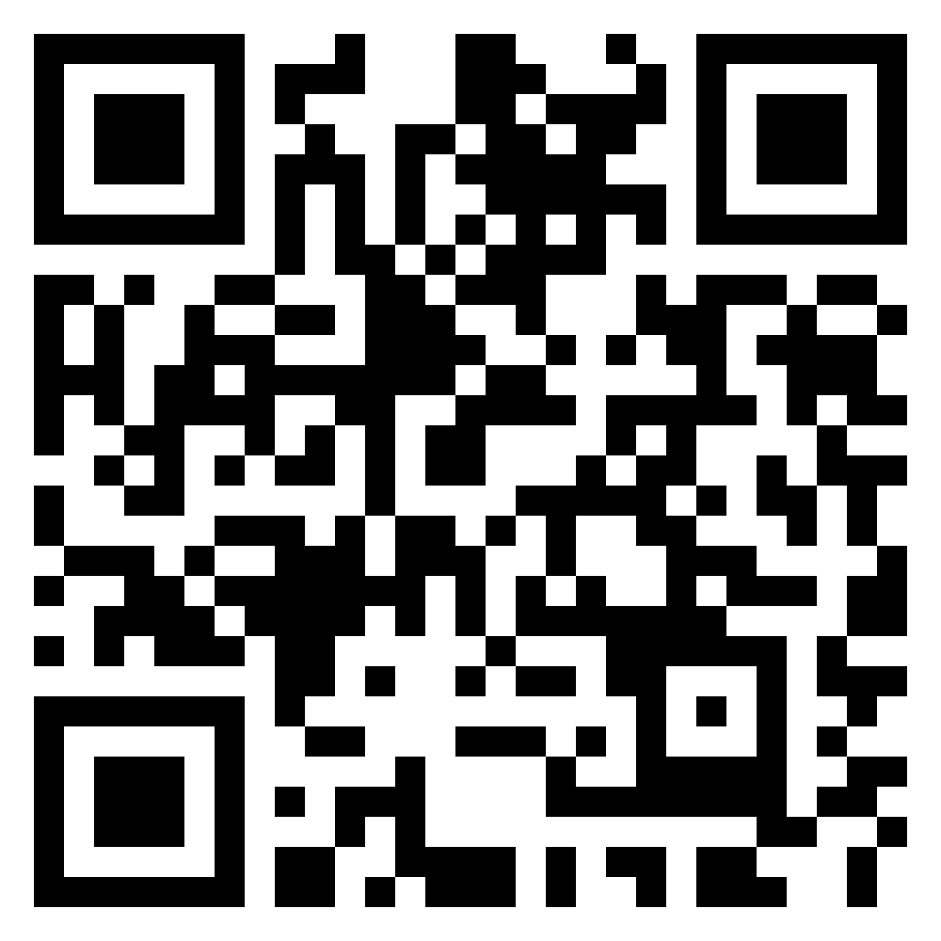
Eksperyment
itempool.com/
pgronkievitz/live
Notes:
Piotr
Zanim przejdziemy dalej poproszę was o udział w którkim eksperymencie. Zeskanujcie proszę ten kod QR lub przejdźcie na ten adres. Poprosimy was o wypełnienie krótkiej ankiety. Ocenicie, które adresy uważacie za podejrzane, pod koniec prezentacji sprawdzimy czy jesteście lepsi w rozpoznawaniu podejrzanych URL od naszego modelu.

Slide 3
Problem
Notes:
Vitali
Zaczniemy od problemu który staramy się rozwiązać.
Zjawisko Phishingu zachodzi już od wielu lat.
Jednak między innymi ostatni rok pokazał nam
jak ważne jest bezpieczeństwo w internecie.
Od prawie dwóch lat świat się zatrzymał
i przeniósł wszystko do Internetu.

Slide 4
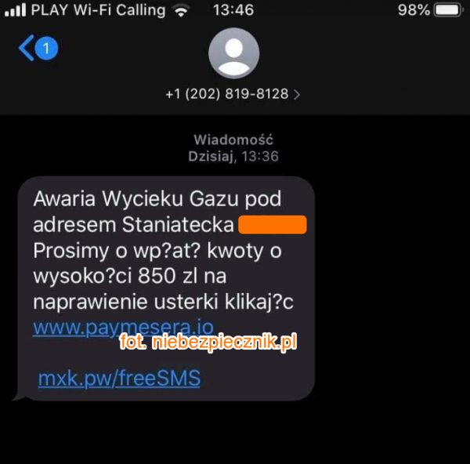
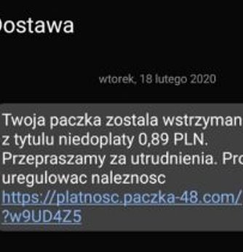
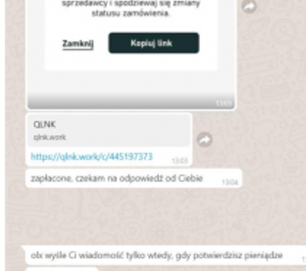
Problem
Źródło: Niebezpiecznik.pl
Notes:
Vitali
Phishing jest to atak oparty na wiadomościach e-mail lub SMS.
Najczęściej w Europie jest spotykany następujący typ phishingu:
1) Cel otrzymuje linka do strony na której powinna zapłacić za coś lub otrzymać pieniędzy.

Slide 5
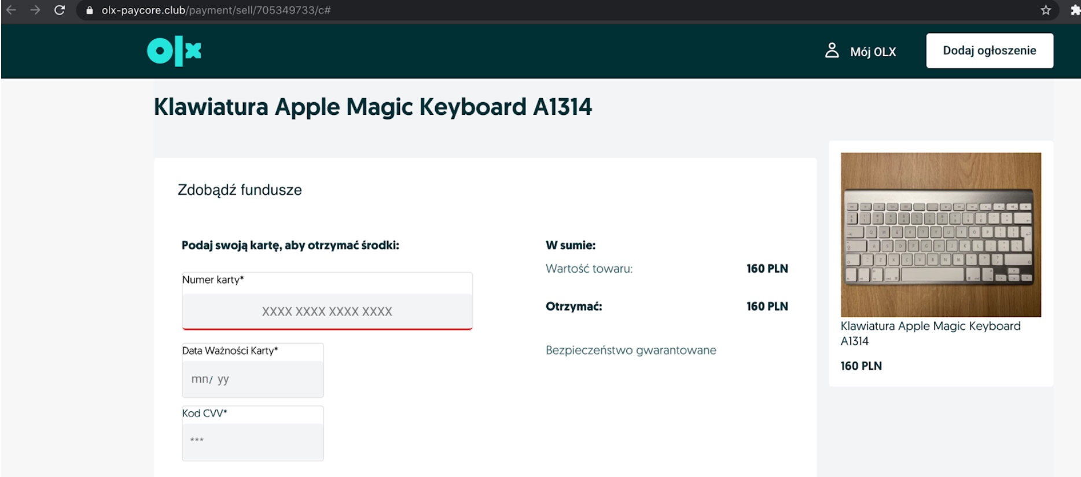
Problem
OLX-PAYCORE.CLUB/PAYMENT/SELL/
Źródło: Niebezpiecznik.pl
Notes:
Vitali
2) Na takiej stronie cel wpisuje dane swojej karty, a czasami
wymagany jest nawet PESEL i nazwisko panieńskie matki.
3) Znikają wszystkie pieniędzy z konta lub nawet cel traci dostęp do swojego konta.
Strona zwykle bardzo przypomina serwis na podstawie którego oszustwo zostało rozpoczęte.
W danym przypadku to jest OLX. Jedyna rzecz, która wygląda nieprawdopodobnie - to adres URL.
Ale co robić, jeżeli nie znamy jak dokładnie powinien wyglądać poprawny link?

Slide 6
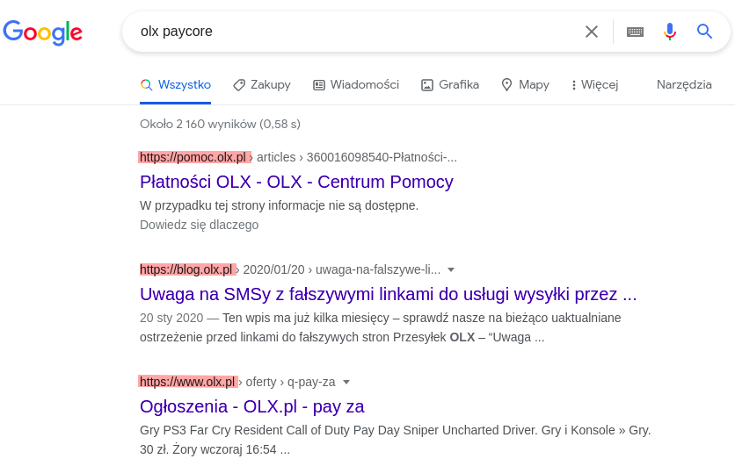
Problem
Źródło: Niebezpiecznik.pl
Notes:
Vitali
Najprostszym sposobem sprawdzenia jest zwykły Google.
Po prostu wklejamy link do wyszukiwarki, usuwając przy tym wszystkie znaki punktacyjne.
Pierwsze wyniki zawsze będą pokazywać poprawny adres URL.
Ale każdemu szybko się znudzi ciągle sprawdzać linki za pomocą wyszukiwarki,
więc chcielibyśmy żeby robił to komputer.
Więcej o tym opowie mój kolega - Patryk Gronkiewicz.

Slide 7
CZY MOŻE TO ZROBIĆ KOMPUTER?
TAK!*
Notes:
Patryk
Najważniejsze pytanie brzmi – czy komputer może zrobić to samo? Odpowiedź brzmi – tak, ale jest to bardziej skomplikowane niż może się to wydawać

Slide 8
Otwarte Źródła danych
CERT Polska
Wykaz stron internetowych podmiotów publicznych
Notes:
Patryk
Mamy kilka różnych źródeł danych. Dwa z nich to instytucje rządowe - CERT Polska oraz otwarte dane gov pl. Pozostałą część stanowią rejestry prowadzone przez pasjonatów oraz firmy, których nie wymienimy, ale na użycie każdego z tych zbiorów mamy pozwolenie.

Slide 9
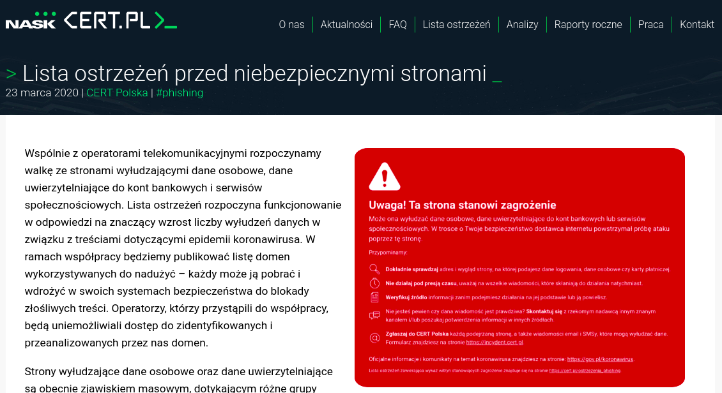
Otwarte źródła danych
Źródło: cert.pl
Notes:
Patryk
Na stronie CERT Polska znaleźliśmy dane dotyczące domen uznanych za niebezpieczne. Dane na niej umieszczone są ręcznie sprawdzane, stanowią więc idealne źródło danych dla algorytmów.

Slide 10
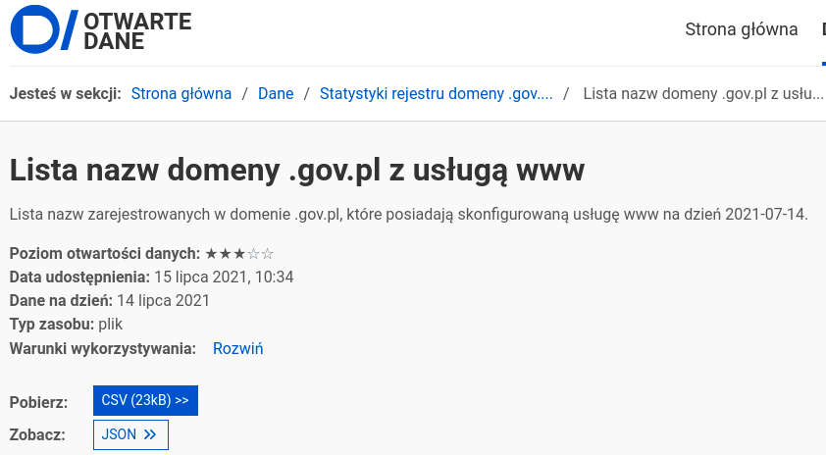
Otwarte źródła danych
Źródło: dane.gov.pl
Notes:
Patryk
Na stronie OtwarteDane gov pl znaleźliśmy dane z listą rządowych stron. Problem z tymi danymi jest taki, że większość tych domen została wpisana ręcznie i zawiera błędy i literówki. Dane te zostały więc na chwilę obecną odrzucone, gdyż wymagają ręcznej poprawy.

Slide 11
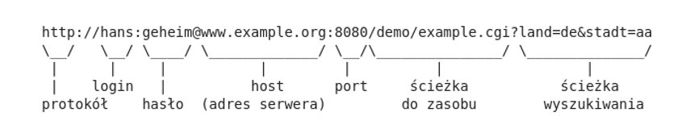
Dane
Źródło: Wikipedia
Notes:
Patryk
W celu analizy musieliśmy się zaznajomić bardzo dokładnie z budową adresów URI. Tutaj mamy zaprezentowaną (lekko uproszczoną) wersję URI, które niekoniecznie jest adresem URL.

Slide 12
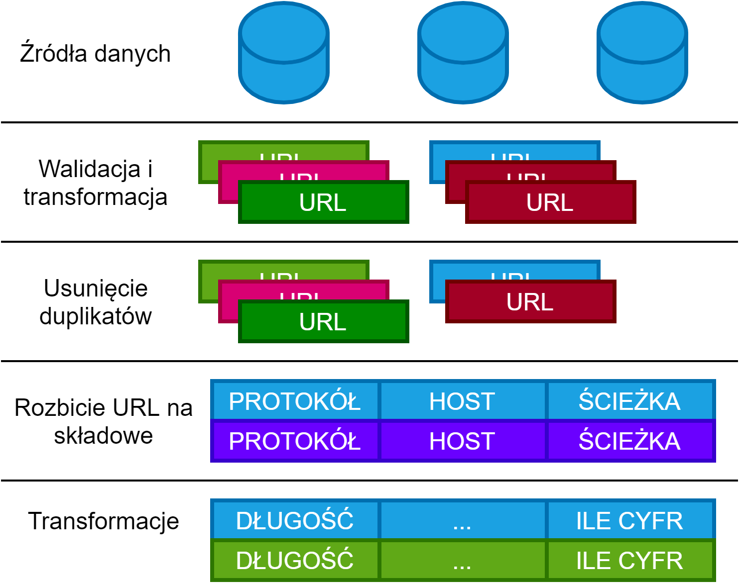
Przygotowanie i zebranie danych
Notes:
Vitali
Do jego wytrenowania potrzebne było sporo pracy. Ze względu na to, że złych domen nie ma sporo, a np. Alexa udostępnia 1M dobrych domen, nasz zbiór danch był bardzo niezbalansowany. Pierwszym kroiem było więc przygotowanie zbioru. Już na wstępnie odrzuciliśmy sporo URLi, które nie spełniały wymagań dotyczących składni. Następnie ze zbioru dobrych danych została wybrana próba losowa tak, aby zbalansować zbiór. Ostatecznie przez cały preprocessing przeszło około 60 000 domen, połowa dobrych i połowa złych. URL podzielone zostały na sładowe takie jak:
- protokół
- host
- ścieżka
I dalej na ich podstawie stworzone zostały wektory cech takich jak długość, ilość cyfr itp.
Te dane wrzucaliśmy w wiele klasyfikatorów. Ostatecznie wybraliśmy SVM (Support vector machines) - maszyna wektorów podpierających.

Slide 13
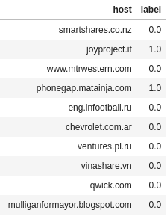
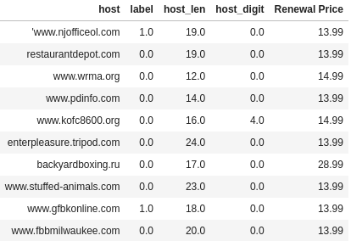
Dane
Notes:
Vitali

Slide 14
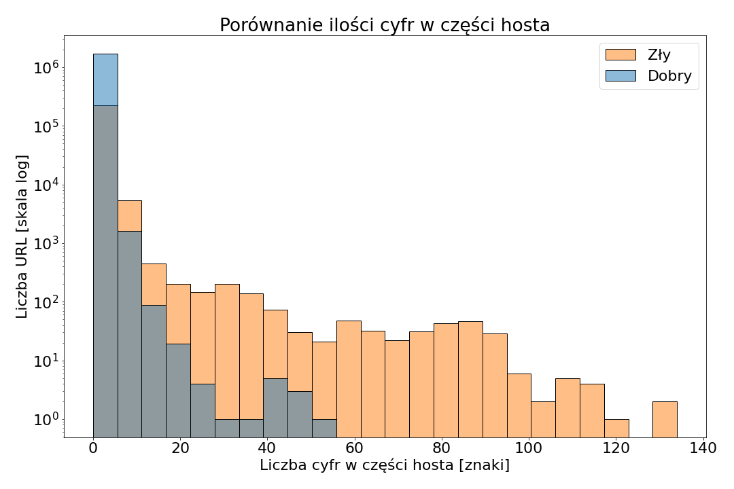
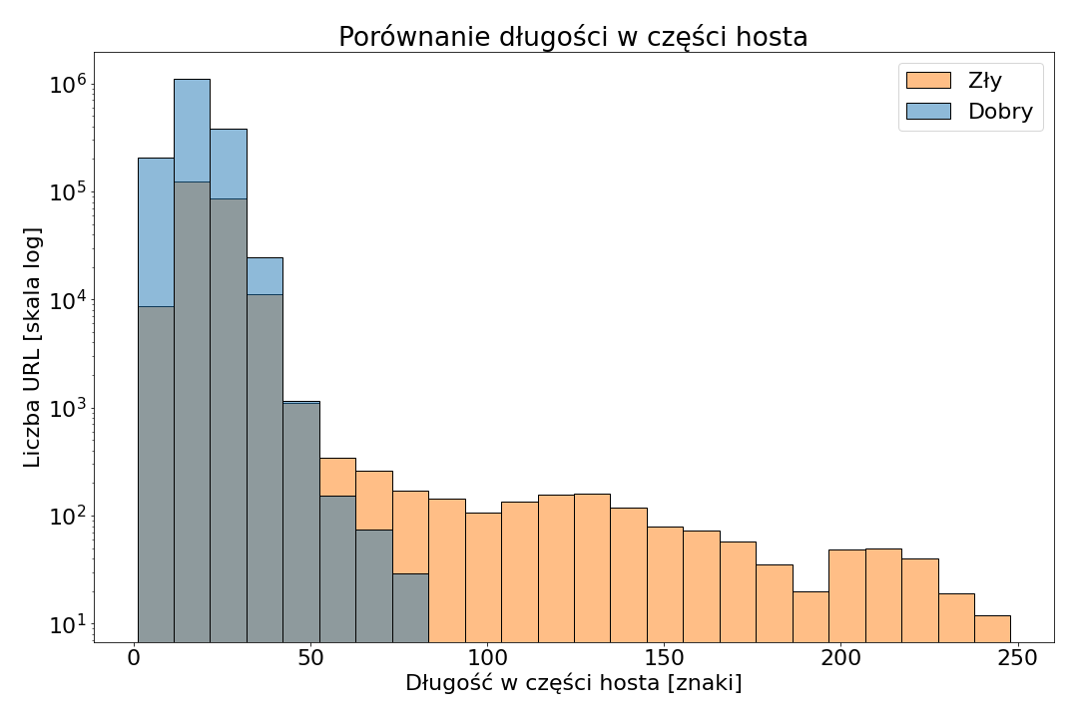
WYKRESY WYBRANYCH METRYK
Notes:
Vitali

Slide 15
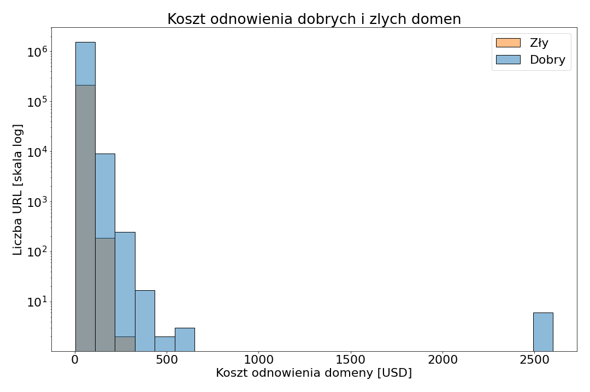
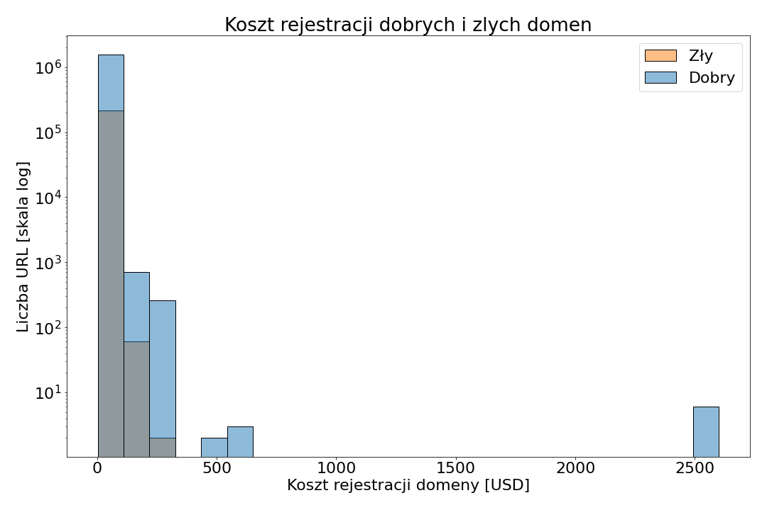
WYKRESY WYBRANYCH METRYK
Notes:
Vitali

Slide 16
Modele
Notes:
Piotrek
Przejdziemy teraz do stworzonych przez nas modeli. W oparciu o dane, które zebraliśmy I w oparciu o analizy, które widzieliście wcześniej nauczyliśmy sieci neuronowe rozpoznawać adresy URL. Aby porównać jakie dane najbardziej wpływają na działanie sieci stworzyliśmy kilka sieci.

Slide 17
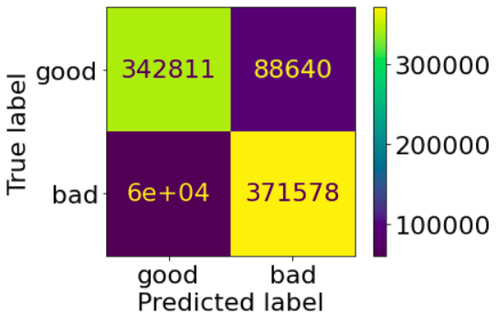
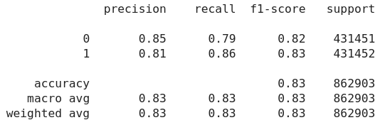
Modele naiwne
Bazujące na:
Długości hosta
Długości pierwszej subdomeny
Długości całego URL
Notes:
Piotrek
Zacznę od modeli naiwnych. Szybko wytłumaczę wam jak czytac takie dane. To co widzicie tutaj to Confusion Matrix (Tablica pomyłek), stostuje się ją w przypadku oceniania modeli dokonujących wyboru jednej z dwóch klas 'dobry I zły', jedynka I zero itp.. W tych kwadracikach mamy informację ile adresów wpadło do danego kubełka. Na osi OY mamy zaznaczone prawdziwe kubełki. Rząd na górze to adresy, które powinny trafić do kubełka dobre, natomiast ten na dole to rząd złych adresów (zgodnie z podpisem.
To do jakiej kolumny trafią adresy zależy od tego jak nasz model przewiduje. Zatem, jeżeli wszystkie dane znajdą się wyłącznie na przekątnej - mamy idelany model. Ale u nas tak nie jest. Pozostałe dwie kratki to False Positive, czyli odpowiednio Gdy model wykrył zły URL gdy tak naprawdę był dobry, oraz False Negative gdy url był dobry, a został przewidziany jako zły.

Slide 18
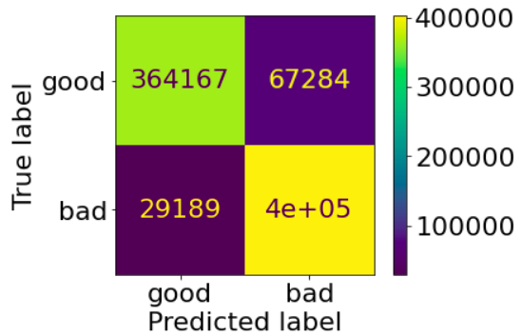
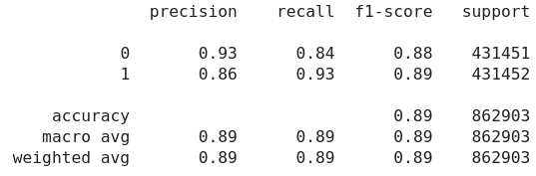
Model pełny
Notes:
Piotrek

Slide 19
Porównanie modeli
Model naiwny
Model pełny
Notes:
Piotrek

Slide 20
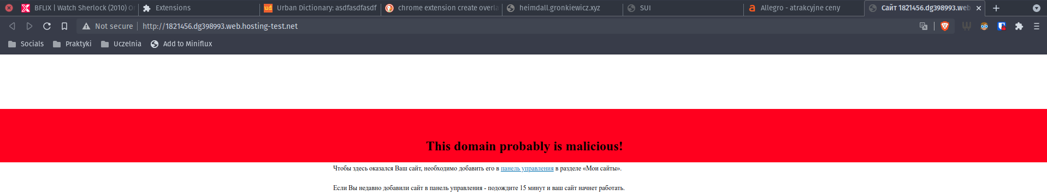
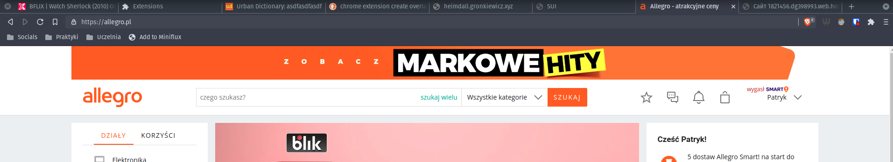
Zastosowanie - wtyczka
Notes:
Piotrek
Tak prezentuje się działanie naszej wtyczki. Użytkownik wchodzący na podejrzaną stronę zostanie ostrzeżony, że strona jest podejrzana. Co ciekawe strona podana tu w przykładzie nie została zablokowana przez przeglądarkę, ani adblocka. Zadziałał wyłącznie nasz model i wtyczka.

Slide 21
Eskperyment - wyniki
URL | Rodzaj url | Przewidywania
summervilleminiatureworkshop.com | dobry | dobry
skullsecurity.org | dobry | dobry
magnol.ru | dobry | dobry
knml.prz.edu.pl | dobry | dobry
olx.pl-informacje.info | zły | zły
pl-przelew.club | zły | zły
castitu.com | zły | dobry
tracklostdevice.com | zły | zły
vodesh.com | zły | dobry
Precyzja: 77%
Notes:
Piotrek
Przedstawiienie wyników
(w międzyczasie Patryk) - obliczenie precyzji

Slide 22

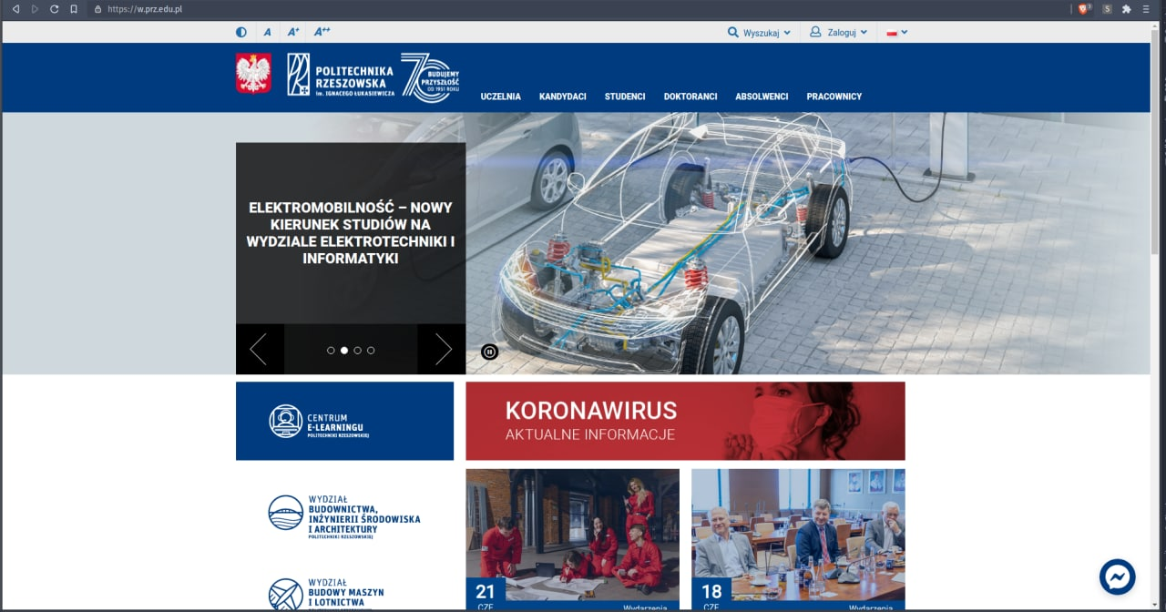
Notes:
Piotrek

